Slide 1
IO3: Formação de Literacia Financeira para Pais
Módulo 2: Gestão Financeira Familiar

Slide 2
Gestão Financeira Familiar Resultados da Aprendizagem
No final deste módulo os pais e encarregados de educação poderão:
encontrar um equilíbrio entre os seus ganhos e despesas
pensar em envolver as crianças no orçamento familiar
encontrar uma maneira possível de fazer poupanças calculando as suas despesas e ganhos

Slide 3
Gestão Financeira Familiar Plano Visual
Atividade - Mindmap
Atividade - Orçamentação
Atividade – Orçamentação com crianças - Banda desenhada Money Matters
Fim
Pausa – 10 min.
Atividade – discutir uma situação financeira familiar
Despesas e ganhos – Dicas úteis
Atividade - Dívida

Slide 4
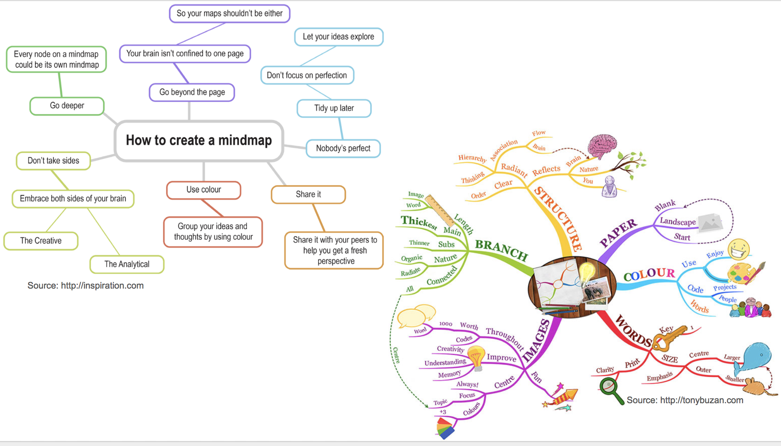
Gestão Financeira Familiar Atividade quebra-gelo
Atividade M2.1
Mindmap
Em pares criar um mapa mental da ideia de dinheiro, incluindo algumas palavras financeiras da última sessão
Pode usar:
Desenhos Diagramas Palavras
Cores

Slide 5
Gestão Financeira Familiar
Atividade M2.2
A importância de saber gerir o orçamento familiar
Gerir dinheiro para despesas familiares, como compras diárias e contas, é uma habilidade essencial na vida de todos, juntamente com a capacidade de poupar dinheiro. Saber gerir o dinheiro da sua família ajuda-o a lidar com eventos de vida e emergências com mais confiança.
Discutir em pares:
O que é um orçamento?
Por que precisamos de orçamentos?
Como criá-los para si mesmo?
Feedback com ideias diferentes

Slide 6
Gestão Financeira Familiar
Atividade M2.3
Como pode ser feito um orçamento?
Preencha a folha de orçamento semanal da família imaginária em pares
Um ORÇAMENTO ajuda:
A dar prioridade às despesas e às necessidades A entender como economizar dinheiro
A reservar dinheiro para despesas inesperadas e a evitar gastos excessivos A manter o olho nos preços e subidas de preços
Partilhe as suas ideias com os outros.

Slide 7
Gestão Financeira Familiar
Orçamento para adultos
PRINCIPAL OBJETIVO DO ORÇAMENTO: gastar menos do que ganha! Existem diferentes passos:
1
FAZER UMA LISTA DAS FONTES DE RENDIMENTO e MONTANTES MENSAIS
FAZER UMA LISTA DO TOTAL DAS DESPESAS MENSAIS :
despesas fixas por exemplo, gastos permanentes para rendas/hipotecas, impostos, telefone, seguros, etc. despesas variáveis por exemplo, roupas, férias, despesas médicas, gasolina/viagem ou uma fatura fiscal, etc.)
Você pode verificar todos as despesas ao longo do último ano e encontrar uma média - dividindo por 12 (ou pelo número de meses tomados em consideração). Isto pode ajudá-lo a entender os seus hábitos habituais de gastos.
2

Slide 8
Gestão Financeira Familiar
Orçamento para adultos
Estes cálculos vão ajudá-lo a entender se está atualmente a gastar mais ou menos do que tem como ganhos ou rendimentos.
Se estiver a gastar menos pode ser útil para ver como poupar e COMO USAR AS SUAS POUPANÇAS.
Se estiver a gastar mais é útil entender QUE DESPESAS FAMILIARES PODEM SER CORTADAS.
Se incluir DÍVIDAS Como prestações, cartões de crédito etc. e não sabe como gerir então siga as dicas no próximo slide!

Slide 9
Gestão Financeira Familiar
Uma folha de cálculo orçamental para adultos Veja a App do Money Matters também
FOLHA DE CÁLCULO DO ORÇAMENTO MENSAL EM BRANCO Segue-se a folha de cálculo orçamental mensal. Podes usá-lo enquanto planeias o teu próprio orçamento. whit suggestions and tips.
RENDIMENTOS/DINHEIRO RECEBIDO
Ganhos: _________________
Subsídio: _______________
Outros rendimentos: ______
TOTAL: __________________
he facilitator will help them
DESPESAS/DINHEIRO GASTO
Comida: _________________
Contas/impostos:__________
Roupa nova: ______________
Outras despesas: ___________
Dívidas:___________________ TOTAL: ___________________
EXCESSO/TOTAL MENSAL Rendimentos: _____________
Despesas: _____________
TOTAL: _____________

Slide 10
Gestão Financeira Familiar Como podemos ajudar as crianças a aprender sobre orçamento?
Atividade M2.4
Orçamento para crianças (6-12 anos)
Em pares ler a Banda Desenhada 3 ‘Poupa agora... Gasta mais tarde’
Lista 3 maneiras que poderia usar com uma criança para ajudá-la a entender o orçamento
Feedback

Slide 11
Gestão Financeira Familiar
Pausa para chá e café

Slide 12
Gestão Financeira Familiar
Como gerir a dívida
Gerir a dívida pode ser mais fácil se entender como a dívida funciona e sabe como controlar o dinheiro.
Understand when you have crossed the line!
Para ver se tem muita dívida, pode calcular os ganhos mensais e as dívidas.
PASSO A:
Se a diferença é muito grande, pode examinar hábitos de gastos e FAZER UM PLANO a fim de gerir dívidas sem preocupações! Este plano incluiria identificar quaisquer compras ou hábitos desnecessários, tais como comer frequentemente em restaurantes, gastos de cartões de crédito descontrolados ou o uso de vários cartões ao mesmo tempo, etc. Quando as despesas desnecessárias forem identificadas, podem ser controladas e pode tentar EVITÁ-LAS.
PASSO B:

Slide 13
Gestão Financeira Familiar
Como gerir dívidas: dicas úteis
Make a list of monthly debts, including student and car loans, credit cards, and mortgage
Faça uma lista de dívidas mensais, incluindo todos os empréstimos, por exemplo, cartões de crédito, compra de carro, empréstimos ou empréstimos estudantis.
Faça um orçamento mensal para determinar quanto pode pagar para abater à sua dívida. Vai querer pagar o máximo que puder para baixar a sua dívida.
Make a monthly budget to determine how much you can afford to pay towards your debt. You’ll want to pay as much as you can to bring down your debt.
Continue a pagar todas as suas dívidas, porque se faltar aos pagamentos, poderão ser cobrados impostos e taxas de juro ainda mais elevadas.
Continue to pay all your debts, because if you miss payments, you may be charged fees and even higher interest rates.

Slide 14
Gestão Financeira Familiar
Como gerir dívidas: dicas úteis
Evite utilizar cartões de crédito para novas compras. Guarde os seus cartões de crédito até pagar a sua dívida. Se continuar a adicionar novos encargos à dívida do seu cartão de crédito, irá aumentar e é improvável que o pague.
Se receber um aumento, aumente as suas poupanças em vez de aumentar os seus gastos.
Não use todas as suas poupanças para pagar dívidas. Vai querer manter uma pequena quantidade de poupanças para qualquer emergência imprevista. A poupança irá impedi-lo de gastar dinheiro do cartão de crédito nas emergências.

Slide 15
Gestão Financeira Familiar: Necessidades e Desejos
Atividade M2.5
Pensar na poupança familiar durante períodos de inflação
Saber economizar enquanto cria crianças não é fácil especialmente com a inflação. Há tantas coisas a considerar que podes não saber por onde começar. Abaixo pode encontrar algumas sugestões:
Com a sua família, decida quais os gastos que poderiam ser cortados, por exemplo, alguns bens que não precisa de comprar (necessidades e desejos).
Em vez de deitar fora os itens que já não usa, tente vendê-los primeiro para ganhar algum dinheiro extra.
Tente comprar artigos em segunda mão ou produtos tecnológicos remodelados em vez de itens novos e mais caros.

Slide 16
Gestão Financeira Familiar
Como salvar como uma família: Dicas úteis
Cuide bem da sua saúde. A prevenção é melhor e possivelmente mais barata do que a cura.
Organize as suas compras fazendo uma lista das coisas que precisa de comprar. Vai ajudá-lo a não ficar sobrecarregado quando vai às compras, evitando comprar coisas desnecessárias.
Mantenha os custos de aquecimento doméstico sob controlo. Pode utilizar um termóstato para manter o calor a uma temperatura regular (sugerido a cerca de 22° graus)

Slide 17
Gestão Financeira Familiar
Como utilizar a poupança: algumas sugestões
É muito importante ter poupanças familiares extra a fim de fazer face a situações imprevistas e despesas a longo prazo.
Mas quando recebe dinheiro extra para a sua família, como pode usá-lo?
Quaisquer recomendações dependeriam dos objetivos e necessidades da sua família
FUNDO DE EMERGÊNCIA: isto é muito importante para estar preparado financeiramente para situações inesperadas
PLANEAR METAS A LONGO PRAZO: como objetivos educativos, mudar de casa, começar uma família ou reforma, etc.
INVESTIMENTOS: Algum dinheiro pode ser colocado numa conta poupança de juros elevados, obrigações do estado ou investido em algo com um provável (embora não garantido) aumento de valor ao longo do tempo, como uma casa.

Slide 18
Gestão Financeira Familiar
Uma situação financeira familiar difícil Atividade M2.6
A família de Jan e Elain é composta por 3 filhos e a mãe de Elain vive com eles e contribui com uma pequena pensão mensal. O Jan trabalha tempo parcial num restaurante de fast-food e a Elain trabalha a tempo integral como secretária num escritório de arquitetura para que existam 3 rendimentos.
As 3 crianças vão todas para a escola e os pais estão preocupados porque as despesas com as crianças estão a aumentar (equipamentos desportivos, jogos de computador, telemóveis, etc.) eles têm que pagar o empréstimo e a saúde da mãe de Elain está ligeiramente a piorar e há implicações futuras nos cuidados de saúde.
Elain está a começar a sentir-se muito stressada, porque não sabe como lidar com esta situação e sente que não consegue lidar com isso sozinha. Quais são os problemas? O que poderia a Elain fazer?
Partilhe 3 sugestões da discussão em grupo.

Slide 19
Gestão Financeira Familiar
Um bom plano de orçamento familiar
A Marie e o John têm um filho. Marie é vendedora e o John é motorista de entregas. Depois de uma despesa inesperada com o carro, decidem criar um plano orçamental para descobrir quais as despesas que podem cortar ou poupar. Pretendem poupar dinheiro para 2 objetivos: 1. para criar um fundo de emergência para despesas inesperadas 2. poupar dinheiro para pagar no futuro as propinas da faculdade ao filho Despesas habituais: ambos usam cartões de crédito e débito para itens não essenciais eles vão às compras e comer fora todos os meses e muitas vezes compram coisas que não precisaram costumam usar o carro para viagens.... incluindo viagens curtas para as lojas suas despesas normais de casa são: impostos, alimentos, rendas, aquecimento e gasolina para o carro Como é que a Marie e o John controlaram as suas despesas e pouparam dinheiro?? usando os seus cartões de crédito e débito menos reduzindo as suas compras não essenciais e reduzindo as idas ao restaurante reduzindo as despesas das famílias, possivelmente comprando marcas mais baratas evitando usar o seu carro para viagens muito curtas

Slide 20
Gestão Financeira Familiar
Um bom plano de orçamento familiar
Agora vamos ver como Marie e John vão organizar a sua futura gestão de dinheiro da família, depois de fazer um plano de orçamento A Marie e o John aperceberam-se que estavam a gastar demasiado dinheiro com os seus cartões, que lhes cobravam taxas de juro muito elevadas para as suas despesas, por isso decidiram usar os seus cartões de débito e gastar dentro das suas possibilidades. Graças ao plano orçamental, também perceberam que estavam a gastar demasiado gasolina para com o carro e decidiram utilizar os transportes públicos como solução (sempre que possível). Também decidiram comprar menos novos itens e pensar na sua utilidade antes de os comprar. Desta forma, esperam conseguir juntar dinheiro suficiente todos os anos para se terem o fundo de emergência e poderem pagar as propinas universitárias ao filho, no futuro.

Slide 21
Obrigado por estar presente. Para mais recursos, visite o site money matters: https://moneymattersproject.eu/

Slide 22
Gestão Financeira Familiar
Recursos adicionais:
https://raisingchildren.net.au/grown-ups/family-life/managing-money/managing-money
https://www.mvorganizing.org/what-is-the-importance-of-family-budget
https://www.delraycc.com/budgeting/the-importance-of-a-household-budget/
https://www.sofi.com/learn/content/saving-my-family-money/
https://www.discover.com/online-banking/banking-topics/7-ways-to-save-money-on-family-expenses/

